Slide 1

PRESENTASI SIDANG SKRIPSI
SISTEM OTOMASI PEMBUAT JADWAL KEGIATAN BELAJAR MENGAJAR MENGGUNAKAN ALGORITMA GENETIK DAN TABU SEARCH
Presented by:
DEDE HIDAYAT
17090069
30 Agustus 2013

Slide 2


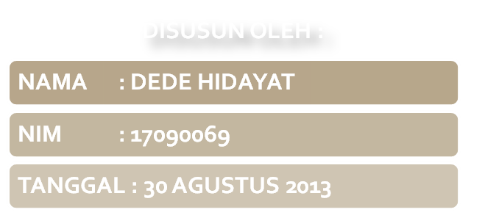


Slide 3


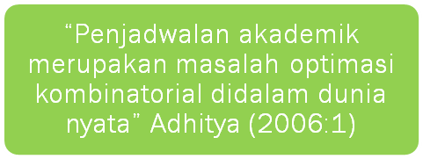
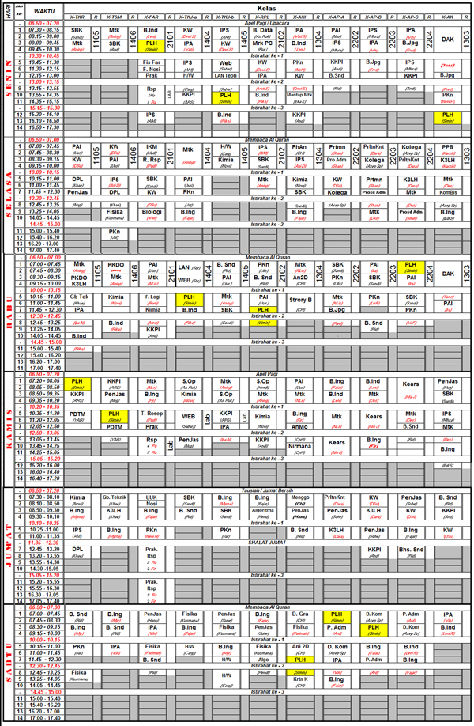





Latar Belakang Permasalahan
#1 MATA PELAJARAN
#2 GURU
#3 RUANGAN
#4 SISWA

Slide 4

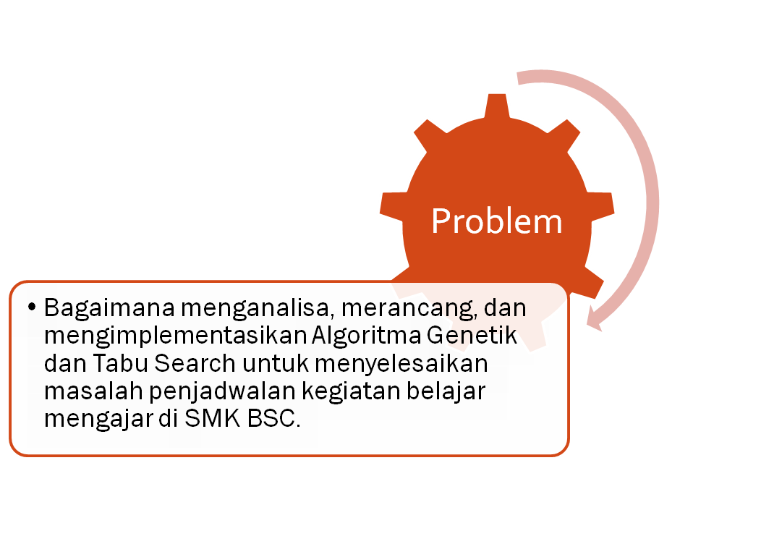
Identifikasi Masalah

Slide 5

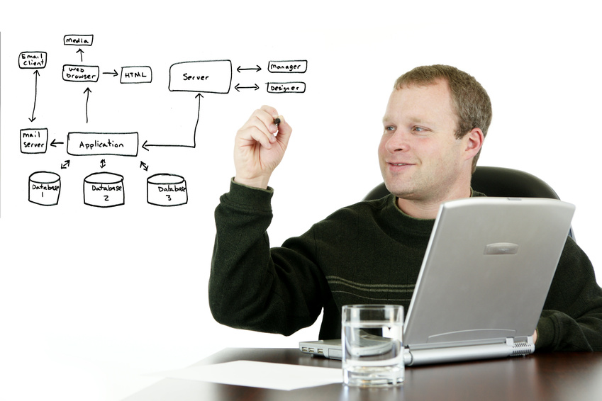

Tujuan Penelitian
Membuat suatu sistem yang dapat menghasilkan suatu solusi jadwal kegiatan belajar mengajar secara cepat, dan tepat.

Slide 6
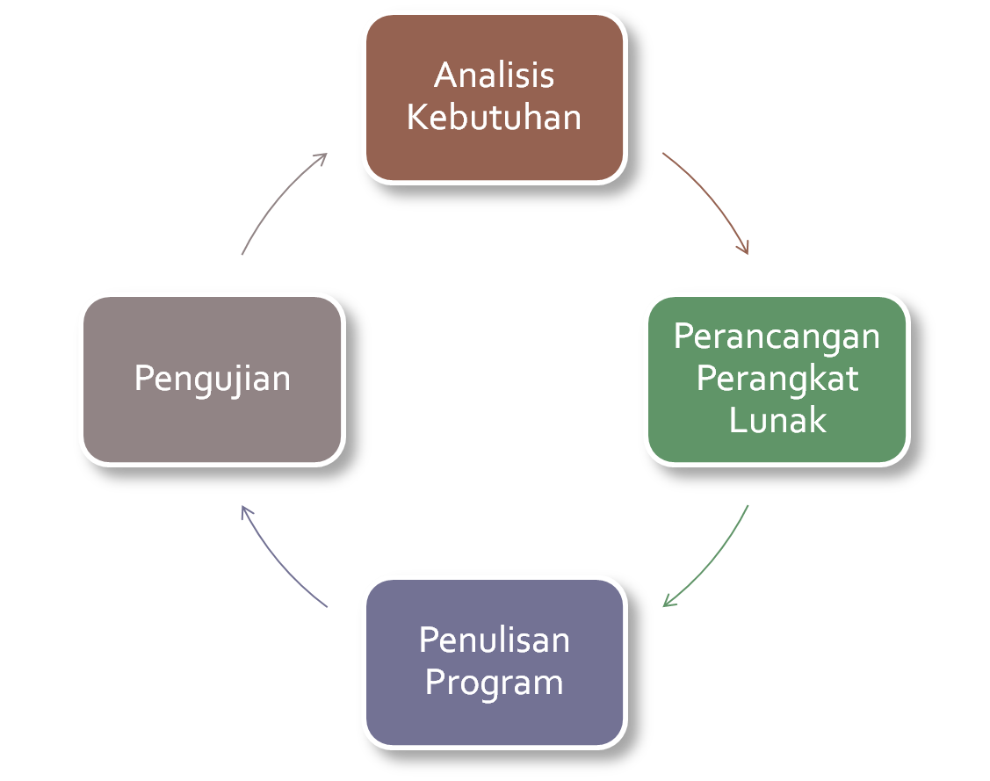
Metodologi Penelitian
SDLC

Slide 7


Slide 8
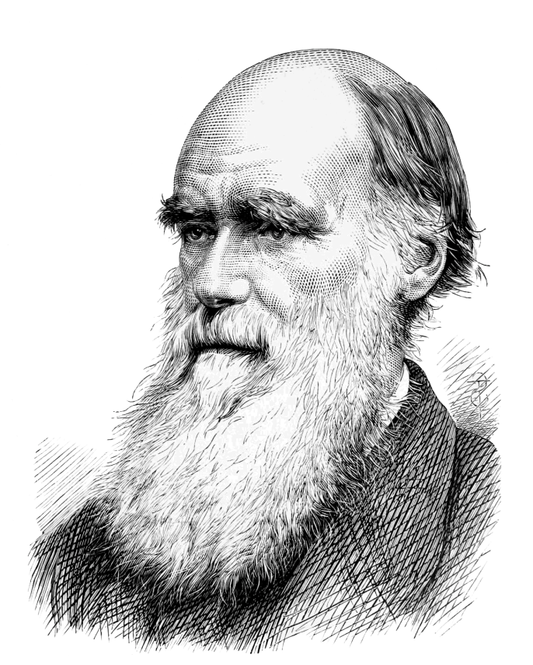
Konsep Dasar Algoritma Genetik
Kelangsungan hidup suatu makhluk dipengaruhi aturan “yang kuat adalah yang menang”
Kelangsungan hidup suatu makhluk dapat dipertahankan melalui proses reproduksi.

Slide 9
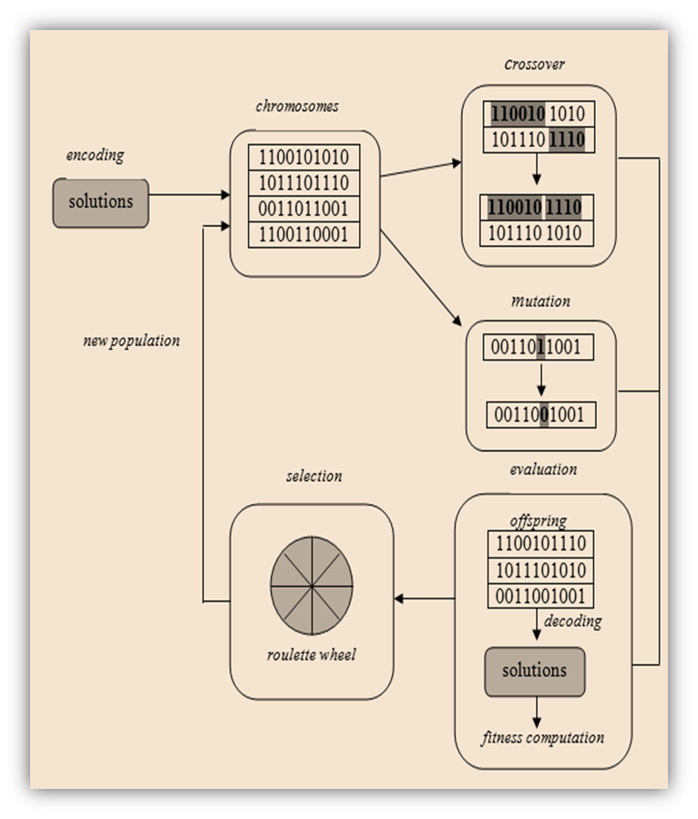
Struktur Umum Algoritma Genetik
initialize P(t) ;
evaluate P(t) ;
while (not terminate condition) do
recombine P(t) to yield C(t) ;
evaluate C(t) ;
select P(t+1) from P(t) and C(t) ;
t ? t + 1;
endwhile

Slide 10
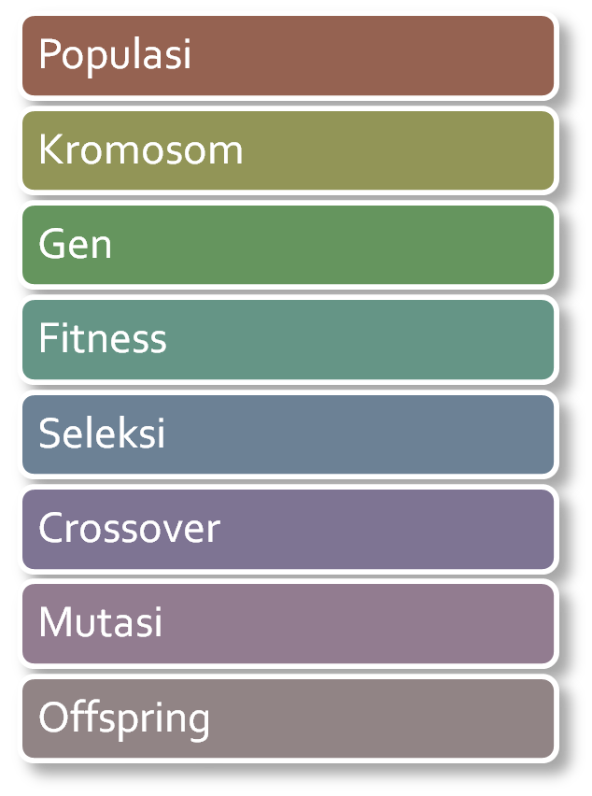
Istilah –Istilah dalam Algoritma Genetik

Slide 11
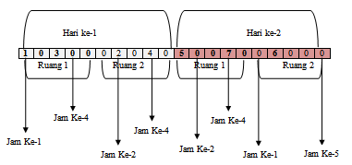
Representasi Masalah Penjadwalan
Mata Pelajaran : 7
Hari : 2
Ruangan : 2
Waktu : 5

Slide 12
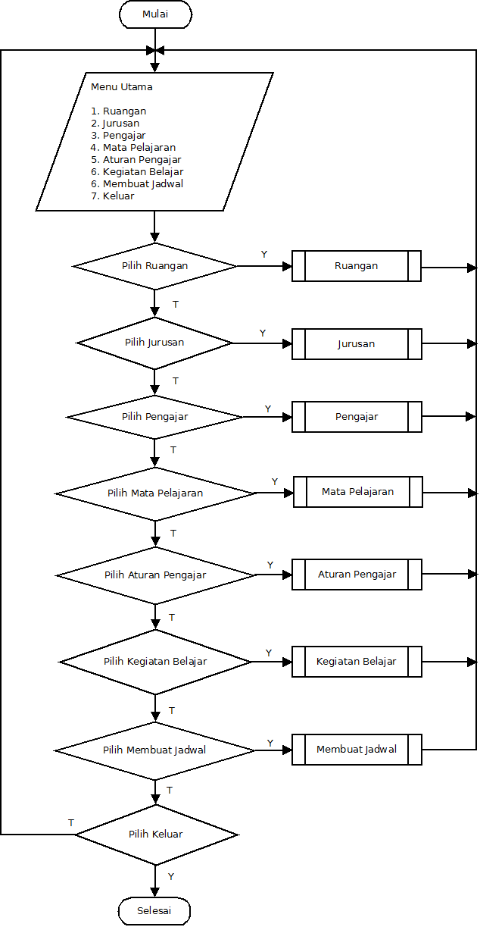
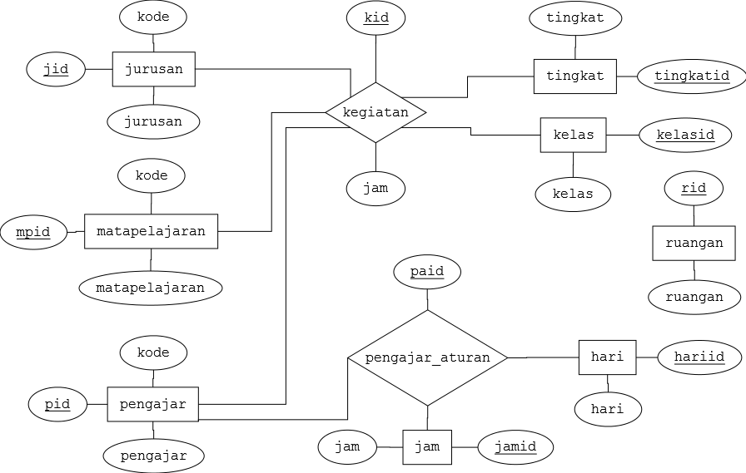
Rancangan Aplikasi

Slide 13


Slide 14
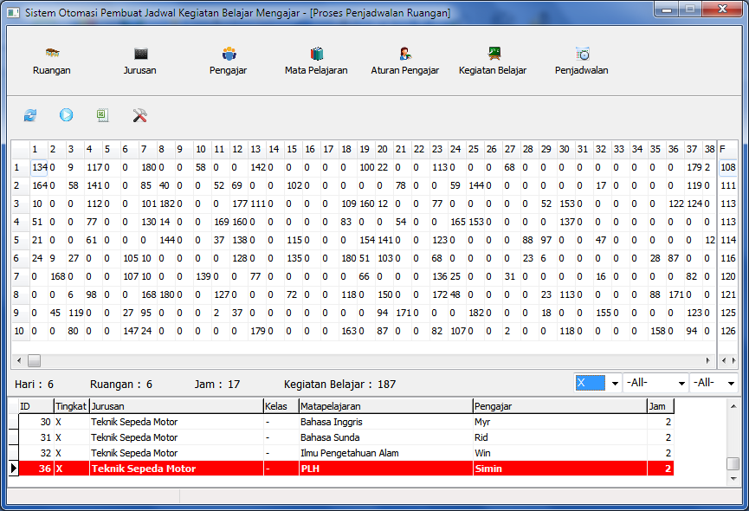
Hasil Penelitian
#1 MATA PELAJARAN
#2 GURU
#3 RUANGAN
#4 SISWA

Slide 15
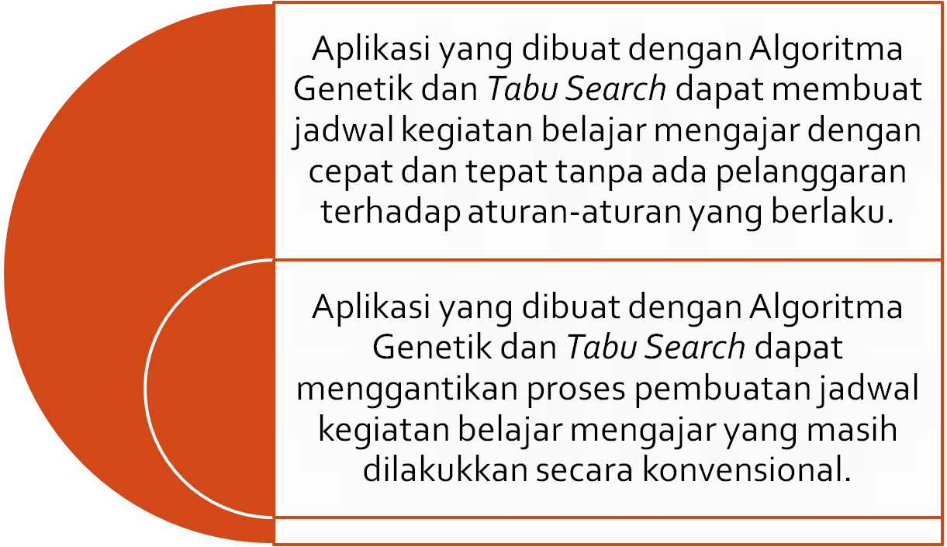
KESIMPULAN

Slide 16


